Slide 1
操作和配置CISCO IOS设备

Slide 2
网络设备的配置
  基于以下各方面来配置设备:
    所需功能的网络策略
    与协议关联的地址和相关参数
    管理方面的需要
  如果路由器中没有配置文件，会提示进入初始化设置过程
  交换机将出厂缺省设置作为初始配置
Notes:
Slide 1 of 1
Purpose: This slide discuss the initial configurations on the routers and switches.
Emphasize:
Note: There is no setup mode on the Cat 1900 switch.

Slide 3

Cisco IOS 软件特征
IOS 软件运行在CISCO的许多互连设备中(如:路由器和交换机),不同于我们PC中的XP系统,它是一个网络操作系统,主要为我们提供网络服务和网络中的各种应用(如路由分组,策略实施,网络安全等).
Notes:
万梓良 成大事三件事：钱钱钱

Slide 4


Cisco IOS用户界面的基本特性
  提供命令行界面
  在不同的网络设备上运行时有差别
  在命令模式下可以键入或粘贴命令
  键入命令后回车，设备即解析和执行所键入的命令
  两个主要命令模式是用户模式和特权模式
  不同的命令模式有不同的提示符
Cisco
IOS
Notes:
Slide 1 of 1
Purpose: This slide introduce the two IOS EXEC modes on the Cat1900 switch and routers.
Emphasize: As you present this, describe the bullet points that can prepare your students to work with the Cisco IOS user interface.

Slide 5
配置网络设备
  IOS软件可以完成下列任务:
    按照网络设计要求,完成各种网络策略.如访问列表,基于策略路由,VLAN,生成树,安全策略实施等.
    支持各种静态或动态路由选择协议,并完成网络互通.
    对设备进行优化和管理操作.
  如果是一台新的Catalyst交换机,使用FLASH(闪存)中的缺省设置完成初始化配置.
  Cisco 路由器没有缺省配置,所以当在NVRAM或FLASH中没有配置文件时,提示你是否进入SETUP安装模式进行初始配置.

Slide 6


Cisco设备的简单启动过程
硬件自检
定位并加载Cisco IOS映象文件
定位并运行配置文件
Notes:
Slide 1 of 1
Purpose: This slide introduce startup process on Cisco routers and switches.
Emphasize: Paraphrase or restate the three points and make sure your students follow the description. This description is necessary to keep a common perspective of what is occurring on first the switch and then the router; these three steps should be an anchor to return to as needed.
This overview of what happens with Cisco network device start up transitions to the next topic: Where are the sources for configuration software?

Slide 7
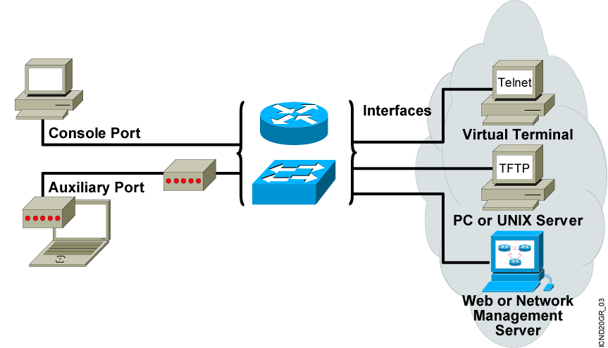
配置信息的来源
配置信息可以来自许多源.
配置直接在设备的内存中生效
配置文件可以保存NVRAM或FLASH中.
NVRAM:非易失性存储器

Slide 8
Cisco 路由器介绍
  配置途径
用主控CONSOLE口接终端配置。
可以在AUX口接一MODEM同电话网相连，在远端配置
在TCP/IP网上可通过仿真终端TELNET配置
可以从TFTP SERVER上下载配置
可用网管工作站进行监控和配置

Slide 9
IOS 的用户界面: 是 CLI (Command Line interface) ，象MS-DOS， unix里面的command line都是 CLI的。而Windows是GUI (Graphic User Interface).
CLI的特点是比较难学，但configure 起来比较快。

Slide 10
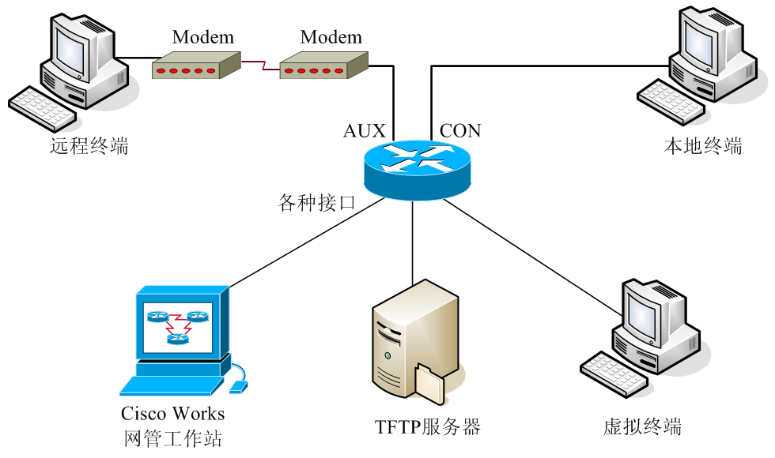

Slide 11
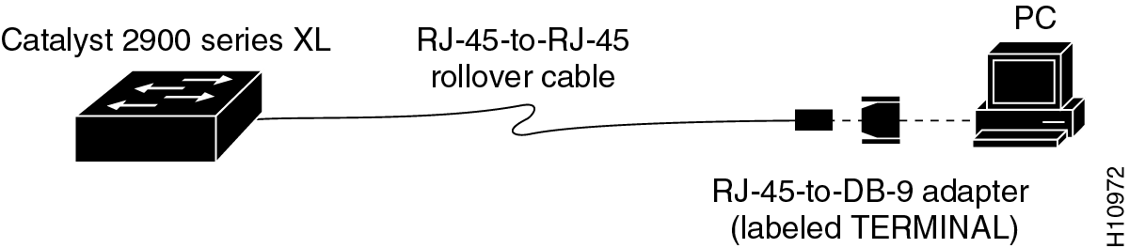
Setting Up a ConsoleConnection
设置一个控制台连接
Device with Console
  PCs require an RJ-45-to-DB-9 or RJ-45-to-DB-25 adapter.
  要有适配器
  COM port settings are 9600 bps, 8 data bits, no parity, 1 stop bit, no flow control. 数率和数据位的要求
  AUX switch port may be used for a modem-connected console.
  AUX用于MODEM连接控制台

Slide 12


使用Telnet登陆网络设备
确保主机与要登陆的直连设备处于同一网段内。
输入命令
C:\>telnet 192.168.1.102
192.168.1.102
show cdp

Slide 13
Cisco 路由器配置模式
一般用户模式
只限于路由器的某一些有
限的权限登录到机器的缺省状态
router>
特权模式
有检查，配置，调试等所有权限
通过enable可进入此状态
router#
全局设置状态
在特权执行态输入config terminal
则进入该态
router(config)#
其他的设置状态
在特权执行状态输入相应的命令时进入
例如：interface serial 2/0
router(config-mode)#

Slide 14
全局配置模式
Router(config)#
各种模式间的转换
configure terminal
用户模式
Router>
特权模式
Router#
enable
exit end ctrl+z
exit
exit
具体命令
子配置模式
Router(config-mode)#
end ctrl+z

Slide 15
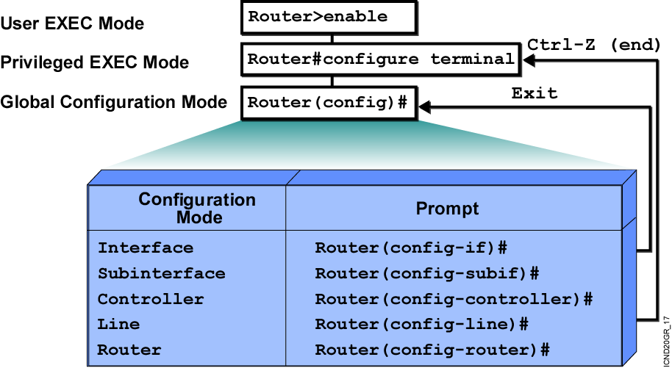
路由器模式概述

Slide 16
路由器特权模式命令列表
wg_ro_c#?
Exec commands:
access-enable Create a temporary Access-List entry
access-profile Apply user-profile to interface
access-template Create a temporary Access-List entry
bfe For manual emergency modes setting
cd Change current directory
clear Reset functions
clock Manage the system clock
configure Enter configuration mode
connect Open a terminal connection
copy Copy from one file to another
debug Debugging functions (see also 'undebug')
delete Delete a file
dir List files on a filesystem
disable Turn off privileged commands
disconnect Disconnect an existing network connection
enable Turn on privileged commands
erase Erase a filesystem
exit Exit from the EXEC
help Description of the interactive help system
-- More --

Slide 17
路由器上下文相关帮助
Router#
clok
Translating "CLOK"
% Unknown command or computer name, or unable to find computer address
Router#
cl?
clear clock
字符解析
命令提示
命令回调
Router#
clock
% Incomplete command.
Router#
clock ?
set Set the time and date
Router#
clock set
% Incomplete command.
<Ctrl-P>clock set ?
Router#
hh:mm:ss Current Time

Slide 18
路由器上下文相关帮助(cont.)
Router# clok
Translating "CLOK"
% Unknown command or computer name, or unable to find computer address
Router#
clock set 19:56:00
% Incomplete command.
Router#
clear clock
Router#
clock set 19:56:00 ?
<1-31> Day of the month
命令提示
语法检查
命令提示
Router#
MONTH Month of the year
% Incomplete command.
Router#
clock set 19:56:00 04 8
Router#
^
set Set the time and date
% Invalid input detected at the '^' marker
Router#
Router#
clock set 19:56:00 04 August
% Incomplete command.
% Incomplete command.
Router#
Router#
clock set 19:56:00 04 August ?
<1993-2035> Year
hh:mm:ss Current Time

Slide 19

查看配置情况
RAM
NVRAM
Config
Config
IOS
show
running-config
show
startup-config
控制台
Setup utility
  将配置参数保存到NVRAM中
Notes:
Slide 1 of 1
Purpose:
Emphasize: When you exit the setup mode, the configuration can be saved to RAM and NVRAM at the same time.
Note: The Cat 1900 has no “show start” command. It automatically saves the running configuration to NVRAM.

Slide 20
show running 和 show startup 命令
保存在RAM中
保存在NVRAM中
wg_ro_c#show running-config
Building configuration...
Current configuration:
!
version 12.0
!
-- More --
wg_ro_c#show startup-config
Using 1359 out of 32762 bytes
!
version 12.0
!
-- More --
  显示当前运行的和保存的配置情况
Notes:
Slide 1 of 1
Purpose: This slide shows the format and output of the show running-config and show startup-config commands, which display the active and backup configuration files, respectively.
Emphasize: We put these two commands on the same page because it is easy to confuse the two. The show running-config command displays the configuration information in memory, while the show startup-config command displays the backup file.
Often in class someone will enter commands and then say that the router did not accept them. This scenario might indicate that the person entered the commands to modify the configuration information in memory, and then entered a show startup-config (show config) to look at the backup file that has not yet been updated to reflect the changes. You must use another command to update the backup file.
Default parameters do not display in the running configuration.
In Cisco IOS Release 10.2 and earlier, the command write terminal shows the running configuration, and the command show config shows the startup configuration.

Slide 21
show version 命令
wg_ro_a#show version
Cisco Internetwork Operating System Software
IOS (tm) 2500 Software (C2500-JS-L), Version 12.0(3), RELEASE SOFTWARE (fc1)
Copyright (c) 1986-1999 by cisco Systems, Inc.
Compiled Mon 08-Feb-99 18:18 by phanguye
Image text-base: 0x03050C84, data-base: 0x00001000
ROM: System Bootstrap, Version 11.0(10c), SOFTWARE
BOOTFLASH: 3000 Bootstrap Software (IGS-BOOT-R), Version 11.0(10c), RELEASE SOFTWARE(fc1)
wg_ro_a uptime is 20 minutes
System restarted by reload
System image file is "flash:c2500-js-l_120-3.bin"
(output omitted)
--More--
Configuration register is 0x2102

Slide 22
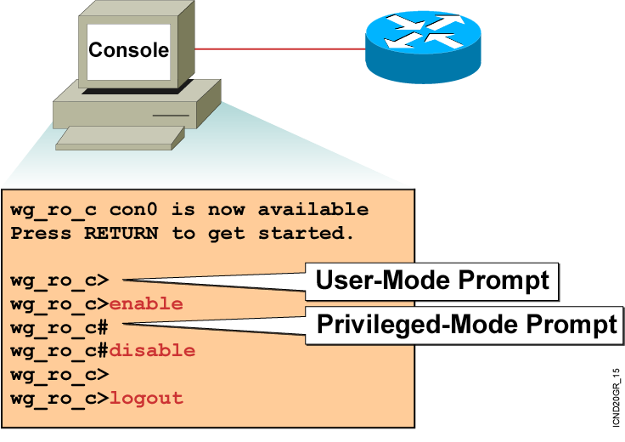
登陆路由器

Slide 23
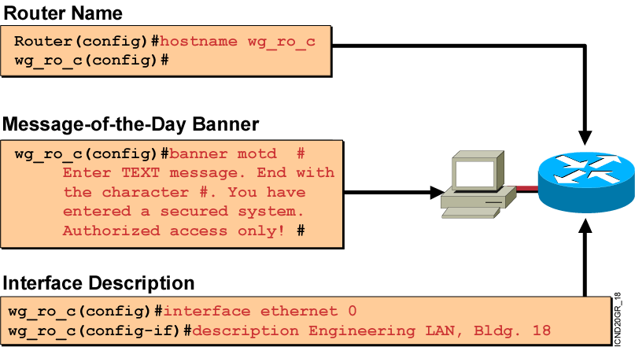
配置路由器标识
  我们可以给路由器重新命名或者给接口加描述信息;同时可以给路由器设定标语,加载警告信息等,但要注意不要写类似welcome这类的欢迎语句.

Slide 24
配置接口
Router(config)#interface type number
Router(config-if)#
  Type可以包含 serial(串行口), ethernet(以太口), token ring(令牌口), fddi(光纤分布式接口), hssi(高速串行接口), loopback(回环口)等等.
  number 被用来标识单独的接口
Router(config)#interface type slot/port
Router(config-if)#
  Slot/port主要适合于模块化路由器接口.
  Cisco的2600,3600,4000和7000等系列采用了物理卡槽和模块化的端口机制
Router(config-if)#exit
  从当前的模式返回上一级模式

Slide 25
配置串行接口
Router#configure terminal
Router(config)#
进入全局模式
指定接口
Router(config)#interface serial 0
Router(config-if)#
设定时钟速率
(仅仅在DCE接口上)
Router(config-if)#clock rate 64000
Router(config-if)#
设定带宽,出于管理目的,如路由选择,QOS管理等
(推荐)
Router(config-if)#bandwidth 64
Router(config-if)#exit
Router(config)#exit
Router#
Notes:
Serial口一般是连接在CSU/DSU等类型的提供时钟频率的设备上。但是，假如你在实验环境里采用了背对背配置，那么需要将一端作为DCE设备提供时钟频率。默认Cisco的router都是DTE；所以你必须让一个serial接口来提供时钟频率,采用的命令是:clock rate,如下:
Router(config)#interface serial0
Router(config-if)#clock rate ?
Speed (bits per second)
1200
(略)
56000
64000
(略)
Router(config-if)#clock rate 64000
% Error: This commands applies only to DCE interfaces
Router(config-if)#int s1
Router(config-if)#clock rate 64000
Cisco的router的默认serial连接带宽是T-1(1.544Mbps).有的路由协议要以带宽做为度来进行衡量.所以,我们给可以给接口配置带宽,使用bandwidth命令,注意参数单位是kbyte,如下:
Router(config-if)#bandwidth ?
<1-10000000> Bandwidth in kilobits
Router(config-if)#bandwidth 64

Slide 26
关闭或启动一个接口
Router#configure terminal
Router(config)#interface serial 0
Router(config-if)#shutdown
%LINK-5-CHANGED: Interface Serial0, changed state to administratively down
%LINEPROTO-5-UPDOWN: Line protocol on Interface Serial0, changed state to down
出于管理的目的逻辑关闭一个接口,并不是接口真的物理性损坏
Router#configure terminal
Router(config)#interface serial 0
Router(config-if)#no shutdown
%LINK-3-UPDOWN: Interface Seria0, changed state to up
%LINEPROTO-5-UPDOWN: Line Protocol on Interface Serial0, changed state to up
重新开启一个接口

Slide 27
路由器show interfaces 命令
Router#show interfaces
Ethernet0 is up, line protocol is up
Hardware is Lance, address is 00e0.1e5d.ae2f (bia 00e0.1e5d.ae2f)
Internet address is 10.1.1.11/24
MTU 1500 bytes, BW 10000 Kbit, DLY 1000 usec, rely 255/255, load 1/255
Encapsulation ARPA, loopback not set, keepalive set (10 sec)
ARP type: ARPA, ARP Timeout 04:00:00
Last input 00:00:07, output 00:00:08, output hang never
Last clearing of "show interface" counters never
Queueing strategy: fifo
Output queue 0/40, 0 drops; input queue 0/75, 0 drops
5 minute input rate 0 bits/sec, 0 packets/sec
5 minute output rate 0 bits/sec, 0 packets/sec
81833 packets input, 27556491 bytes, 0 no buffer
Received 42308 broadcasts, 0 runts, 0 giants, 0 throttles
1 input errors, 0 CRC, 0 frame, 0 overrun, 1 ignored, 0 abort
0 input packets with dribble condition detected
55794 packets output, 3929696 bytes, 0 underruns
0 output errors, 0 collisions, 1 interface resets
0 babbles, 0 late collision, 4 deferred
0 lost carrier, 0 no carrier
0 output buffer failures, 0 output buffers swapped out
Notes:
路由器的以太接口的缺省封装类型是:ARPA； ARPA 意味着 Ethernet II型帧。
一个RUNT(侏儒帧)是小于64个字节的帧；一个GIANT(小巨型帧)是大于1518个字节的帧。
下列说明接口输出的一些常见的问题。
No buffer—说明设备内存不足，或者由于流量过大而导致速度降低，以致不能跟上接收的数据。
Runts（侏儒）—一种错误帧，它的尺寸比允许的最小帧尺寸还小。
Giants（巨型帧）—一种错误帧，它的尺寸比允许的最大帧尺寸还大。
CRC (cyclic redundancy check)—数据包中含有被破坏的数据。 (校验和错误).
Frame errors—指出第二层成帧错误。
Ignored and aborted errors—此信息为将来使用，目前不检查。
Underruns—当PIX防火墙被淹没，不能让数据尽可能快地到达网络接口时，会发生这种情况。
Overruns—当网络接口卡被淹没,在需要发送更多的信息之前，不能缓存接收的信息时，会发生这种情况。
Output Errors—(最大碰撞数) ，由于超过了配置的最大数量的碰撞，而不能被传送的帧的数量；只有在网络流量很大时才会增加这个计数器。
Collisions—(单个或多个碰撞)，由于发生了以太网碰撞，而被重传的消息的数量。这通常发生在一个过度扩展的LAN上(如电缆过长，中继过多)。
Interface resets—如果一个接口不能发送数据达到3秒，复位这个接口，以重新开始进行数据发送。在此间隔内，连接状态被保持。当一个接口被环回或SHUTSOWN的时候，也发生接口复位。
Babbles—未被使用。
Late collisions—这个问题是由于网络的中继器过多，或者以太网络的运行超出了规范。

Slide 28
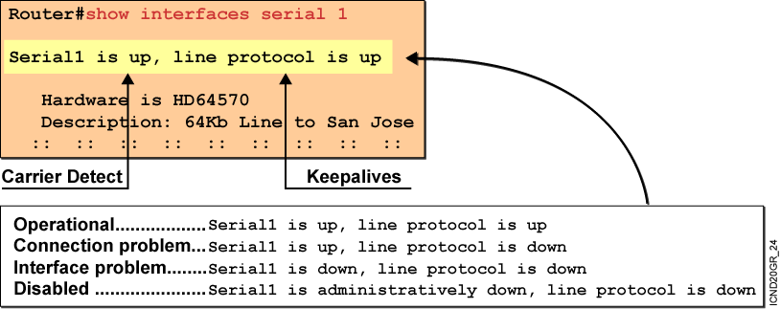
接口状态的解释
Notes:
第一个参数指的是物理层，它主要反映了是否这个接口从对端接收到载波信号。
第二个参数指的是数据链路层，它主要反映了是否数据链路层协议的KEEPALIVE(保持活跃)包被收到。
如果这两个参数都是UP，则表示连接是可操作状态。
如果是UP DOWN状态，表示存在一个连接问题；可能是：没设时钟，错误的封装或者没有KEEPALIVES或KEEPALIVE不一样。
如果是DOWN DOWN，表示电缆没有接上或电缆损坏，或接口控制器损坏。

Slide 29
给接口配置IP地址
Because IP address is interface specific, you need to go to interface
Router>enable
Router#config t
Router(config)#int s0/0
Router(config-if)#ip address 172.16.20.2 255.255.255.0
Router(config-if)#int f0/0
Router(config-if)#ip address 172.16.10.1 255.255.255.0
Router(config-if)#^Z

Slide 30
使用 ping和 trace 命令
Router#ping 10.1.1.10
Type escape sequence to abort.
Sending 5, 100-byte ICMP Echos to 10.1.1.10, timeout is 2 seconds:
!!!!!
Success rate is 100 percent (5/5), round-trip min/avg/max = 4/4/4 ms
Router#trace 10.1.1.10
Type escape sequence to abort.
Tracing the route to 10.1.1.10
1 10.1.1.10 4 msec 4 msec 4 msec
Router#
测试连通性和路径

Slide 31
使用 ping和 trace 命令
Router#ping 10.1.1.10
Type escape sequence to abort.
Sending 5, 100-byte ICMP Echos to 10.1.1.10, timeout is 2 seconds:
!!!!!
Success rate is 100 percent (5/5), round-trip min/avg/max = 4/4/4 ms
Router#trace 10.1.1.10
Type escape sequence to abort.
Tracing the route to 10.1.1.10
1 10.1.1.10 4 msec 4 msec 4 msec
Router#
测试连通性和路径

Slide 32
IP地址分配：
R1
F1/0
10.0.0.1/24
F1/0
10.0.0.2/24
R2
20.0.0.2/24
S1/2
DCE
S1/3
DTE
20.0.0.3/24
R3

